Slide 1
構造を確認しましょう。

Slide 2
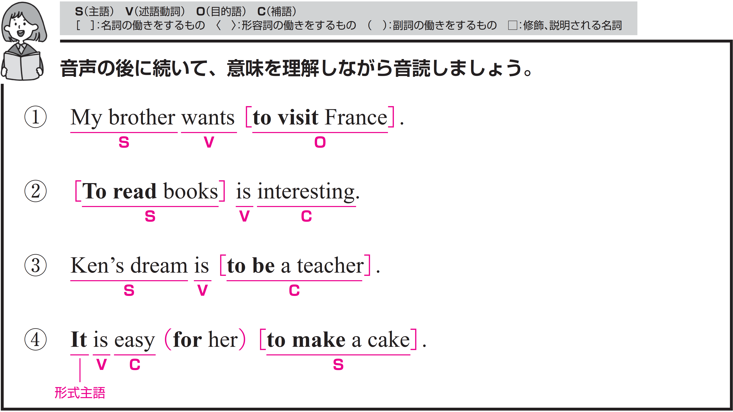
私の兄［弟］はフランスを訪れたいと思っています。
〇 My brother が S（主語）、 wants が V（動詞）、
to visit France が O（目的語）です。
〇 to visit France は「フランスを訪れること」という意味で、
名詞として扱っています。

Slide 3
Target Sentence
FLASH
CARD
PRACTICE！

Slide 4

私の兄は したいです /
フランスを 訪れることを /
My brother wants /
to visit France. /

Slide 5
My brother [w----] /
[t-] [v----] France. /

Slide 6
私の兄は したいです /
フランスを 訪れることを /

Slide 7
彼は したいです /
テレビを 見ることを /
He wants /
to watch TV. /

Slide 8
[H-] [w----] /
[t-] [w----] TV. /

Slide 9
彼は したいです /
テレビを 見ることを /

Slide 10
私は したいです /
大きなイヌを 飼うことを /
I want /
to have a large dog. /

Slide 11
I [w---] /
[t-] [h---] a large dog. /

Slide 12
私は したいです /
大きなイヌを 飼うことを /

Slide 13
本を読むことはおもしろいです。
〇 To read books がS（主語）、is がV（動詞）、
interesting が C（補語）です。
〇 To read books は「本を読むこと」という意味で、
名詞として扱っています。
〇 To read books = interesting の関係です。
interesting が 主語 To read books の性質を説明する補語に
なっています。

Slide 14
Target Sentence
FLASH
CARD
PRACTICE！

Slide 15
本を 読むことは /
面白い です /
To read books is /
interesting. /

Slide 16
[T-] [r---] books [i-] /
interesting. /

Slide 17
本を 読むことは /
面白い です /

Slide 18
テニスを することは /
面白い です /
To play tennis is /
interesting. /

Slide 19
[T-] [p---] tennis [i-] /
[i----------]. /

Slide 20
テニスを することは /
面白い です /

Slide 21
英語を 話すことは /
難しい です /
To speak English is /
difficult. /

Slide 22
[T-] [s----] English [i-] /
[d--------]. /

Slide 23
英語を 話すことは /
難しい です /

Slide 24
ケンの夢は先生になることです。
〇 Ken’s dream がS（主語）、is がV（動詞）、
to be a teacher が C（補語）です。
〇 to b a teacher は「先生になること」という
意味で、名詞として扱っています。
〇 Ken’s dream = to be a teacher の関係です。
to be a teacher が 主語 Ken’s dream の内容を
説明する補語になっています。

Slide 25
Target Sentence
FLASH
CARD
PRACTICE！

Slide 26
ケンの夢は /
先生に なること です /
Ken’s dream is /
to be a teacher. /

Slide 27
Ken’s dream [i-] /
[t-] [b-] a teacher. /

Slide 28
ケンの夢は /
先生に なること です /

Slide 29
メアリーの夢は /
歯医者に なること です /
Mary’s dream is /
to be a dentist. /

Slide 30
Mary’s [d----] [i-] /
[t-] [b-] a dentist. /

Slide 31
メアリーの夢は /
歯医者に なること です /

Slide 32
私の仕事は /
理科を 教えること です /
My job is /
to teach science. /

Slide 33
My [j--] [i-] /
[t-] [t----] science. /

Slide 34
私の仕事は /
理科を 教えること です /

Slide 35
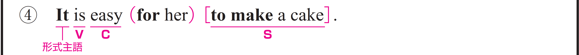
彼女にとってケーキを作ることは簡単です。
〇 to make a cake がS（主語）、is がV（動詞）、
easy が C（補語）です。
〇 It は形式主語で、文の構造を整えるはたらきです。
実際の意味をもちません。
〇 to make a cake は「ケーキを作ること」という意味で、
名詞として扱っています。
〇 to make a cake = easy の関係です。
easy が 主語 to make a cake の難易度を
説明する補語になっています。

Slide 36
Target Sentence
FLASH
CARD
PRACTICE！

Slide 37
簡単 です / 彼女にとって /
ケーキを 作ることは /
It is easy / for her /
to make a cake. /

Slide 38
[I-] [i-] easy / [f--] her /
[t-] [m---] a cake. /

Slide 39
簡単 です / 彼女にとって /
ケーキを 作ることは /

Slide 40
簡単 です / サトルにとって /
自転車に 乗ることは /
It is easy / for Satoru /
to ride a bike. /

Slide 41
[I-] [i-] [e---] / [f--] Satoru /
[t-] [r---] a bike. /

Slide 42
簡単 です / サトルにとって /
自転車に 乗ることは /

Slide 43
重要 です / 私たちにとって /
この問題を 解決することは /
It is important / for us /
to solve this problem. /

Slide 44
[I-] [i-] important / [f--] [u-] /
[t-] [s----] this problem. /

Slide 45
重要 です / 私たちにとって /
この問題を 解決することは /

